Slide 1
方差分析步骤
报告人：韩朝
July 29, 2019

Slide 2
方差分析介绍
方差分析就是根据试验的结果进行分析，鉴别各个有关因素对试验结果影响的有效方法。
单因素试验
多因素试验

Slide 3
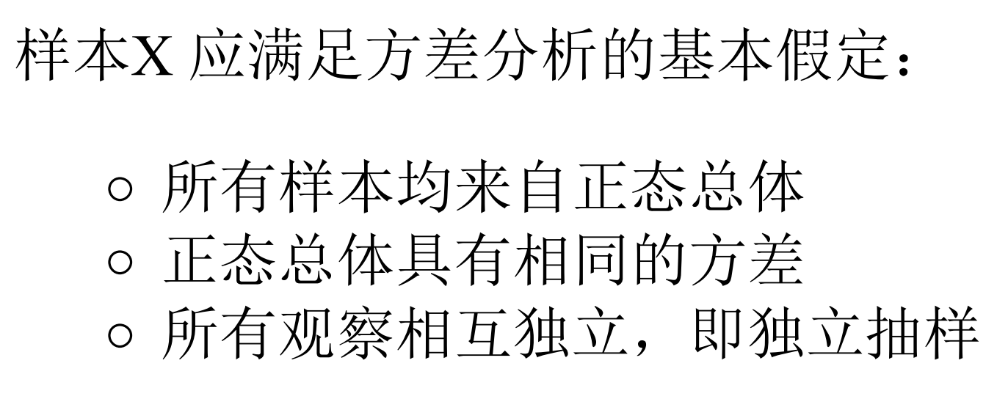
基本假定

Slide 4
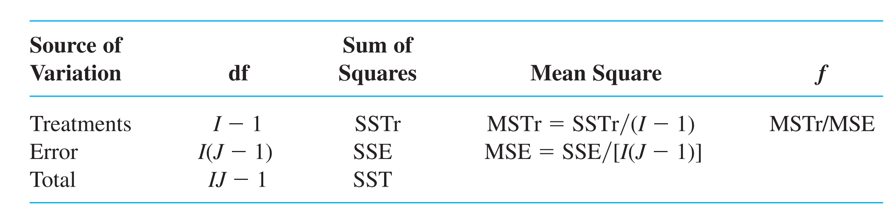

理论
J = the number of observations in each sample

Slide 5
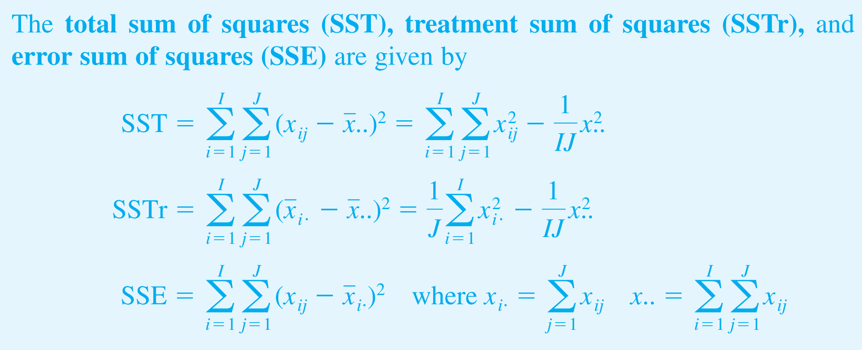
理论

Slide 6
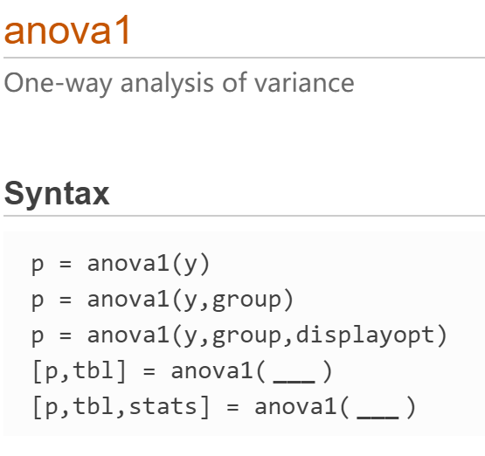
MATLAB 函数

Slide 7
单因素方差分析过程
正态性检验
方差齐性检验
方差分析
多重比较
lillietest
vartestn
anova1
multcompare

Slide 8
THE END
THANK YOU VERY MUCH

